Slide 1
Ilmastoviisas johtaminen ja suunnittelu
Vastuutaho: Järvenpään kaupunki
Aikataulu: 11/23-09/24
Kokonaissumma: 77 768 €
Avustusosuus: 54 438€
Ilmastoviisaan johtamisen ja suunnittelun hanke käynnistyy | Järvenpää (jarvenpaa.fi)
Lisätietoja: Salka Orivuori, salka.orivuori@jarvenpaa.fi
Hankkeessa edistetään ilmastotoimien toimeenpanoa kytkemällä ilmastotavoitteita vahvemmin kaupungin johtamiseen, selvitetään vaikuttavimpia ilmastoviisaan suunnittelun ratkaisuja keskustan kehittämisessä sekä valmistellaan ohjeistuksia niiden toteuttamiseksi.

Slide 2
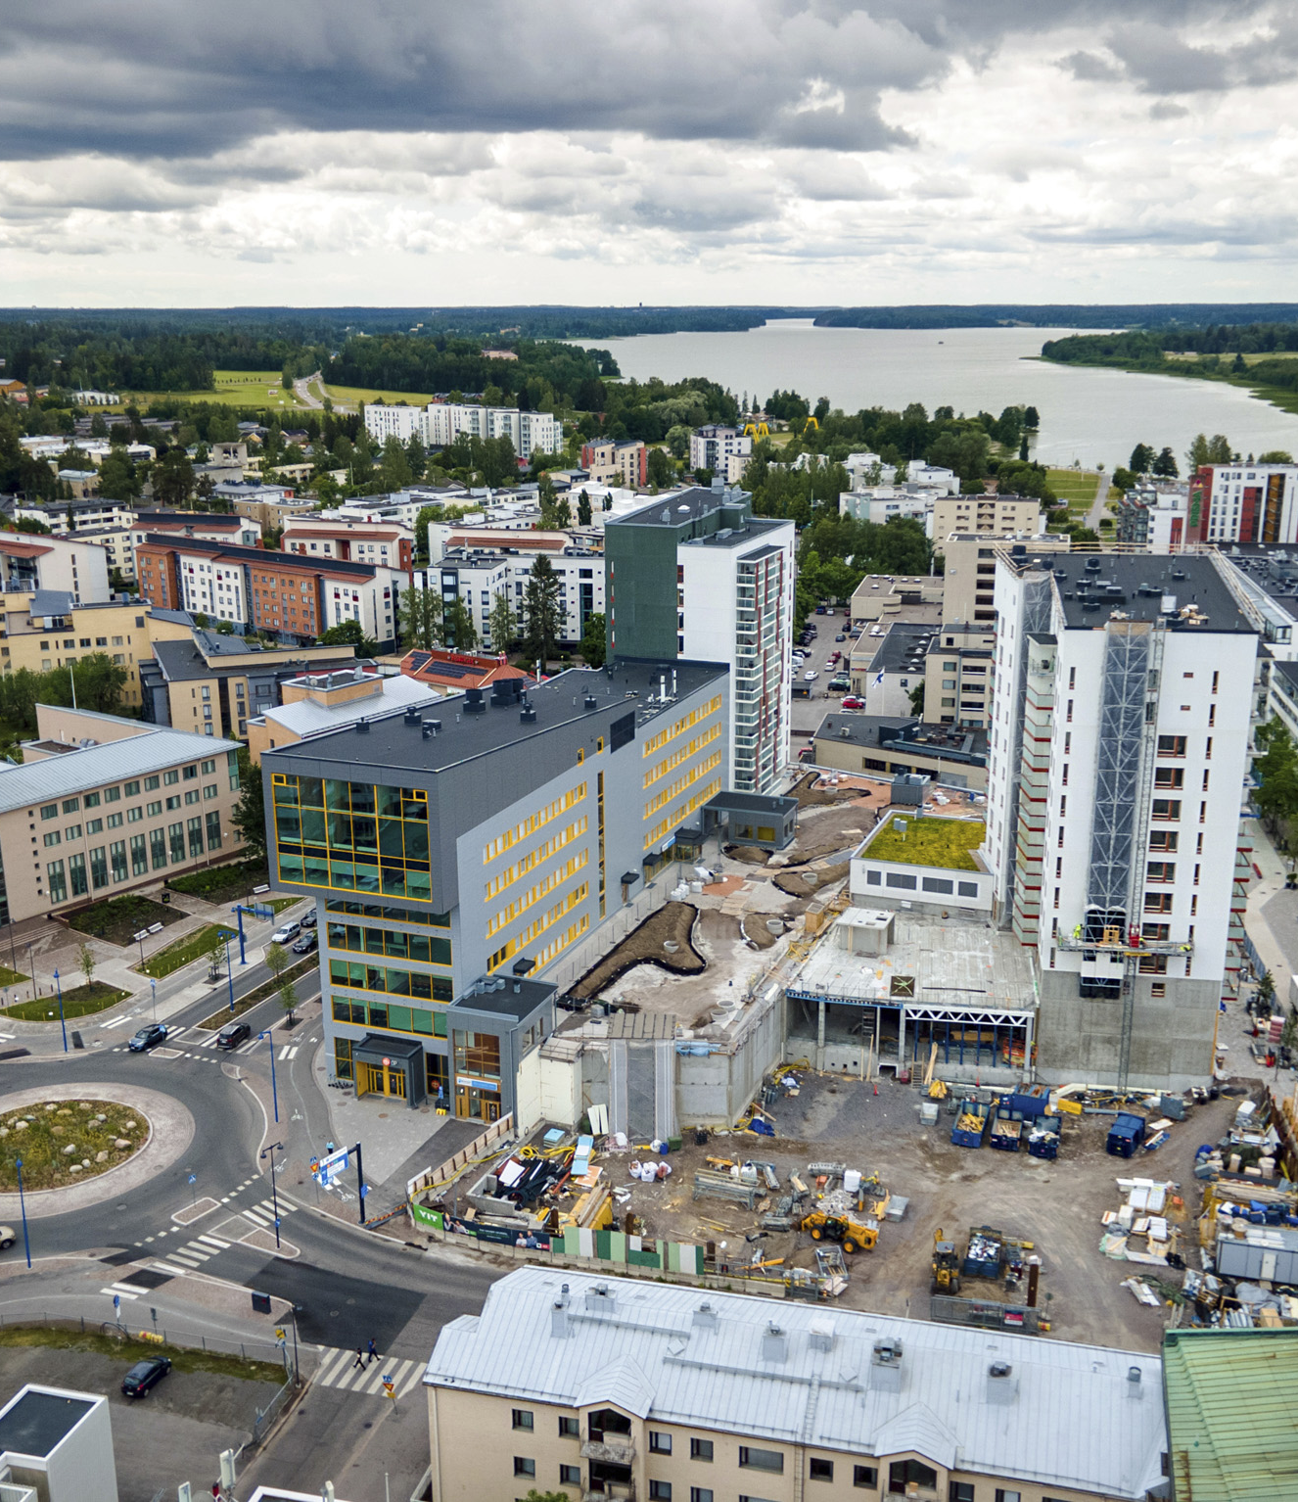
”
Ilmastonmuutoksen hillintää ei voi ulkoistaa johonkin yksittäiseen yksikköön, vaan ilmastonäkökulma kuuluu osaksi kaikkea kunnan normaalia johtamista, suunnittelua ja toimintaa, jotta hiilineutraaliuteen voidaan päästä. Hankkeessa pyritään vahvistamaan ilmastotavoitteisiin sitoutumista ja niiden toimeenpanoa koko kaupunkiorganisaatiossa."
- Salka Orivuori, ilmasto- ja ympäristöpäällikkö, Järvenpään kaupunki

